Slide 1
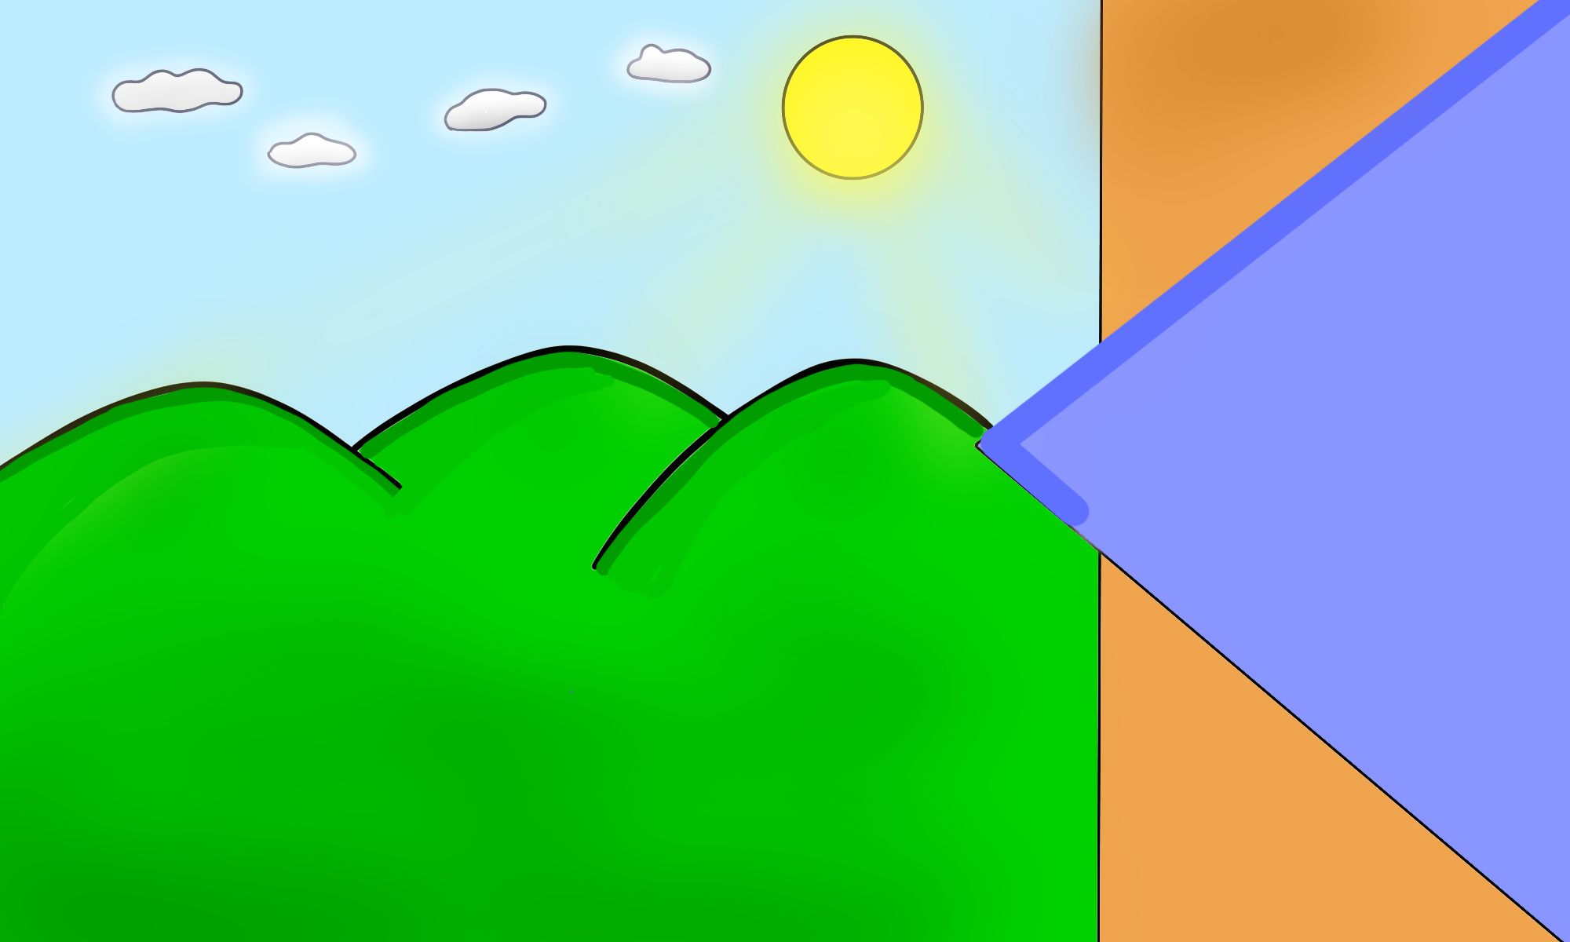
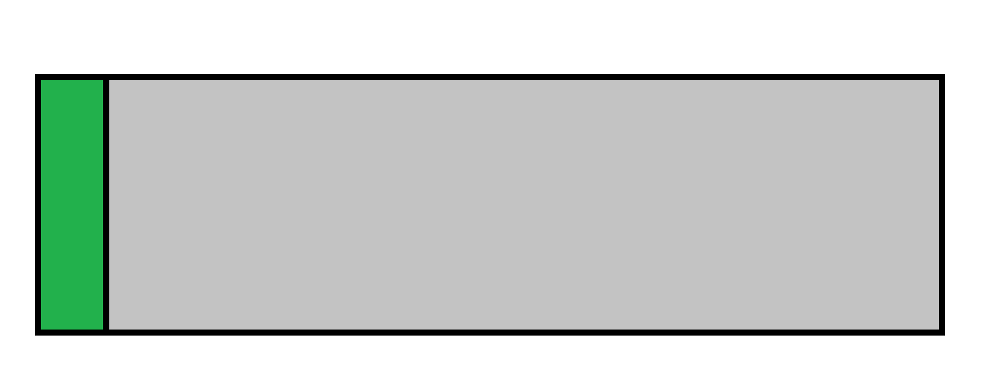
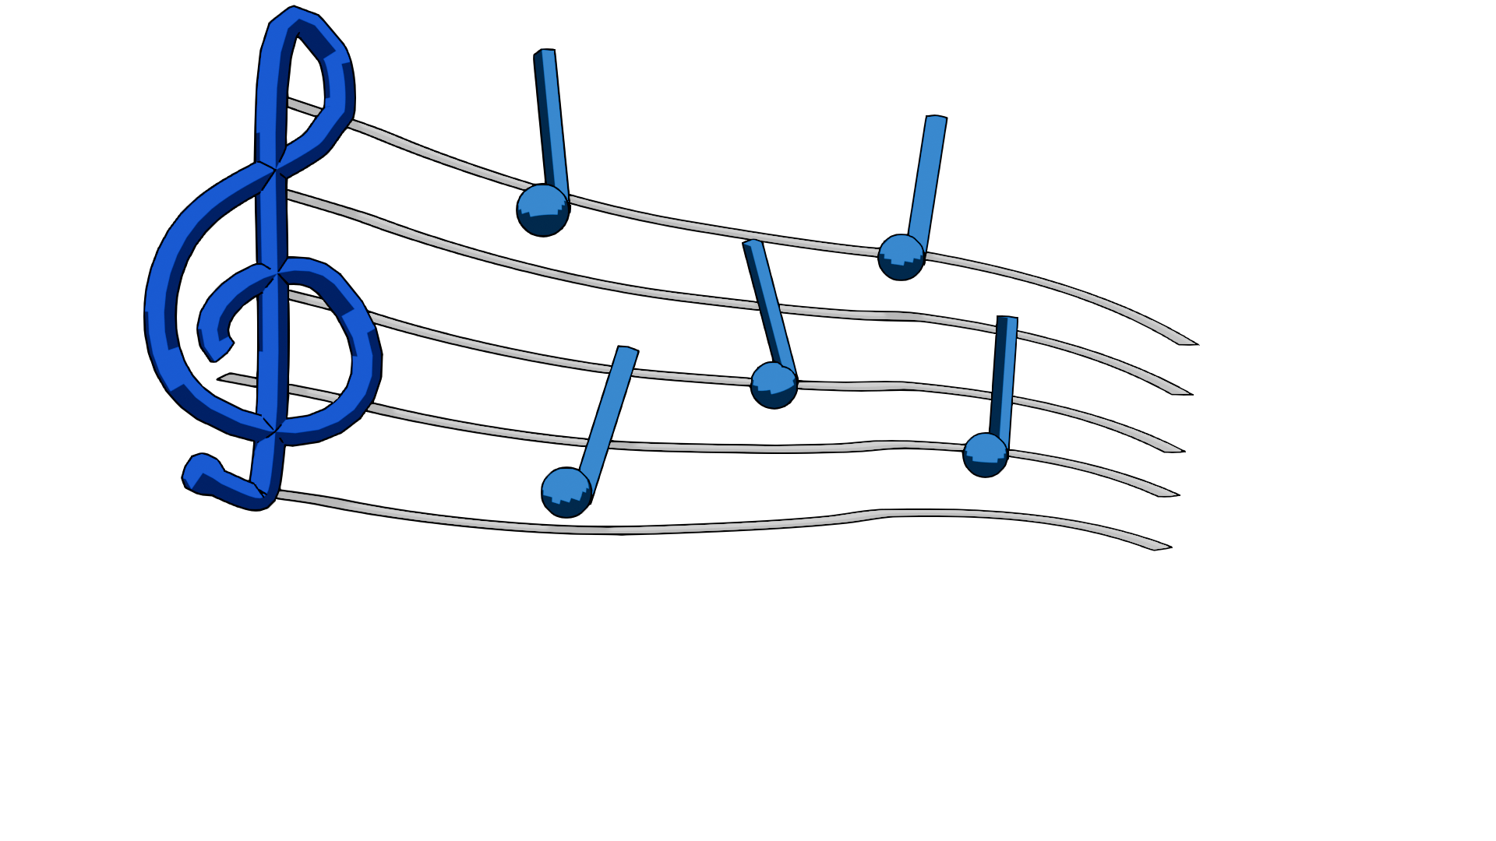
LAS DANZAS
ALUMNO: RAFAEL ANTHONY MURILLO SERVELEÓN
AREA: ARTE Y CULTURA
PROFESOR: MIGUEL ANGEL CARHUAYO CAHUA

Slide 2

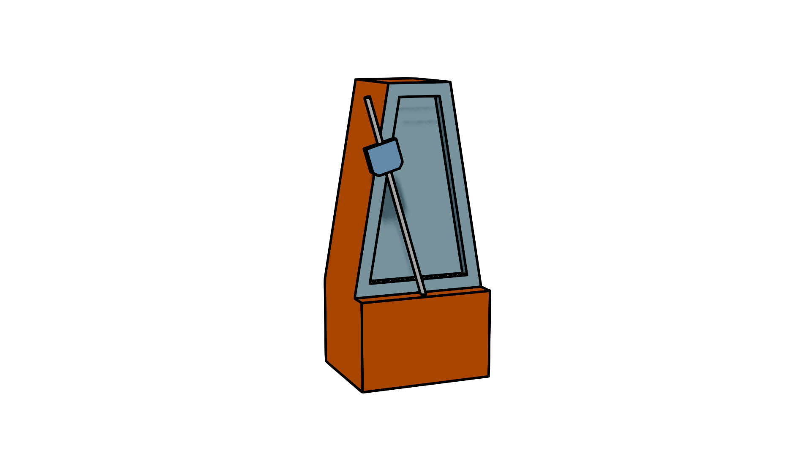
CARACTERISTICAS
ES EFÍMERA: A diferencia de una pintura o una escultura, la danza ocurre en el momento y desaparece cuando el bailarín deja de moverse. Su belleza radica en el presente.
REQUIERE LENGUAJE CORPORAL: El cuerpo es el instrumento principal. Cada gesto, postura y mirada transmite un mensaje.

Slide 3
TIENE UN PROPÓSITO: Ya sea por entretenimiento, un ritual religioso, una tradición cultural o simple expresión artística, toda danza nace con una intención.
CONEXIÓN CON EL RITMO: Aunque existen danzas en silencio, la gran mayoría se apoya en una estructura rítmica (musical o sonora) para guiar los movimientos.

Slide 4
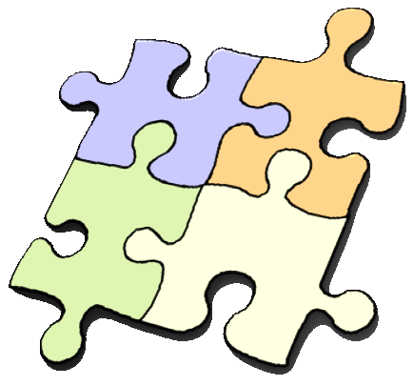
Elementos
EL CUERPO: Es el lienzo del bailarín. Se analiza desde la postura, el control y las partes del cuerpo que ejecutan la acción.
EL ESPACIO: Es el lugar donde se desarrolla el baile. El bailarín interactúa con él a través de direcciones (ir hacia adelante, atrás, lados), niveles (alto, medio, bajo) y trayectorias.

Slide 5
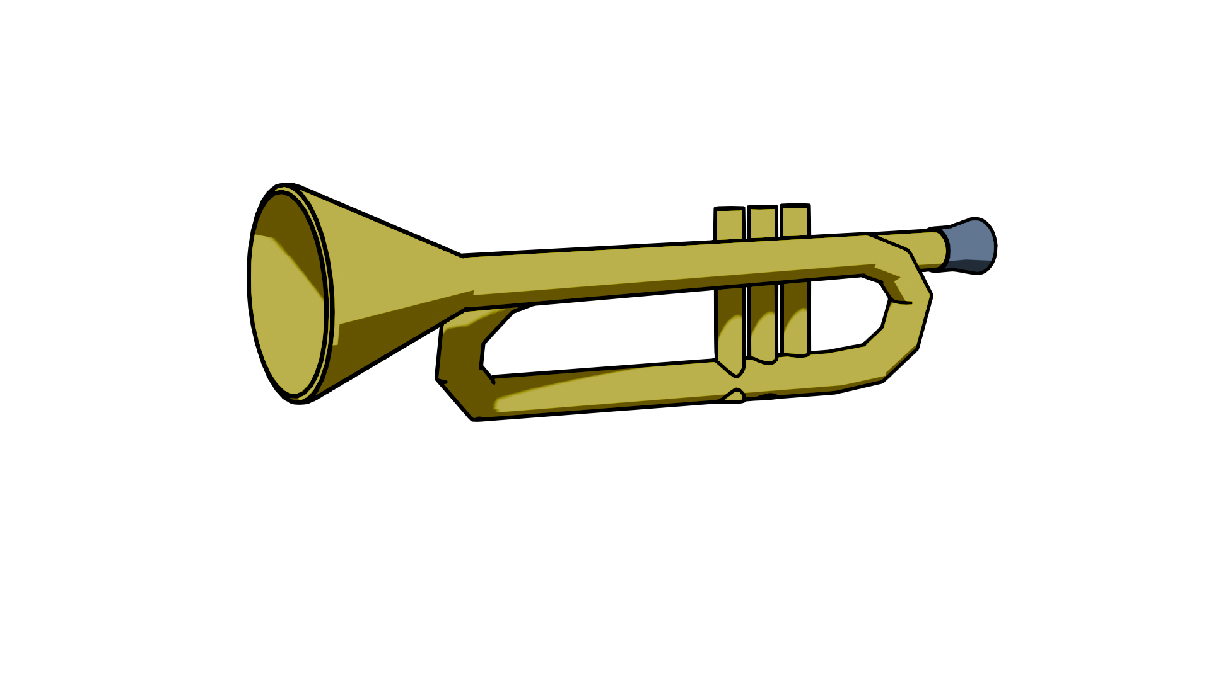
EL TIEMPO: Es el ritmo, los acentos y la velocidad (lenta, rápida, moderada) en la que se realizan los movimientos. Dicta la duración del baile.
LA ACCIÓN O MOVIMIENTO: Son los pasos reales, los saltos, giros o pausas que hace el bailarín para dar dinamismo.

Slide 6

Tipos de danzas
TRADICIONALES Y FOLCLÓRICAS: Son los bailes típicos de cada país o región. Se heredan de generación en generación y representan la cultura y las raíces de un pueblo.
CLÁSICAS: Es una danza de alta disciplina que nació en las cortes europeas. Sus pasos y posturas son muy estrictos, elegantes y buscan la perfección geométrica.

Slide 7
MODERNAS Y CONTEMPORÁNEAS: Nacieron para romper las reglas del ballet. Buscan la libertad total de movimiento y expresar emociones profundas o abstractas a través del cuerpo.
URBANAS Y POPULARES: Son los estilos que nacen en las calles, discotecas y la cultura juvenil actual. Son muy rítmicos y sociales (como el Hip-Hop, la Salsa, el Reguetón o el Breakdance).

Slide 8
¡GRACIAS POR SU ATENCIÓN!

